Slide 1
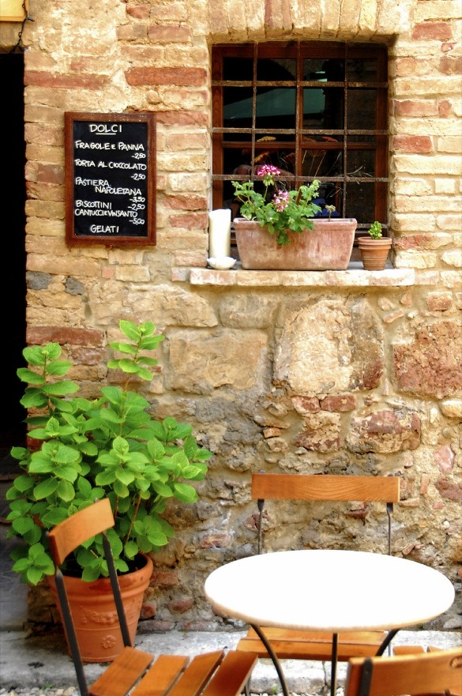
Northwind traders
Keitä me olemme?
Tietoja meistä
Tähän tulee mahdollisimman tiiviiseen muotoon kiteytetty mainospuheesi. Jos sinulla olisi vain muutama sekunti aikaa mainostaa tuotteitasi tai palvelujasi, mitä sanoisit?
Ota yhteyttä
Puhelin: [Puhelin]
Sähköposti: [Sähköpostiosoite]
Internet: [Verkkosivu]
Kirjoita kuvan kuvateksti
Miten mallia käytetään?
Voit käyttää tätä raikasta, ammattimaista esitettä sellaisenaan tai voit mukauttaa sitä helposti.
Malliin on lisätty vinkkejä, joiden avulla pääset hyvin alkuun.
Jos haluat korvata vihjeen tekstin (kuten tämän) omalla tekstilläsi, valitse teksti ja kirjoita sen tilalle oma tekstisi.
Jos haluat vaihtaa esitteen kuvia, valitse haluamasi kuva ja poista se. Lisää sitten uusi kuva paikkamerkin Lisää kuva -kuvakkeen avulla.
Jos haluat vaihtaa logon tilalle oman logosi, valitse kuva "korvaa logolla" ja valitse sitten Kuvatyökalut - Muotoilu -välilehdellä Muuta kuva.
Yrityksen nimi
Esitteen otsikko tai yrityksen tunnuslause
Osoite
Postinumero ja postitoimipaikka
Notes:
Voit halutessasi muuttaa esitettä ja korvata esimerkkisisällön omalla sisällölläsi. Jos haluat aloittaa aivan alusta, lisää uusi sivu painamalla Aloitus-välilehden Uusi dia -painiketta. Lisää sitten tekstiä ja kuvia tyhjiin paikkamerkkeihin. Jos tarvitset lisää paikkamerkkejä otsikoita, alaotsikoita tai leipätekstiä varten, kopioi jokin olemassa olevista paikkamerkeistä ja vedä sitten uusi paikkamerkki haluamaasi kohtaan.

Slide 2
Näin tyylikkään tiedoston toteuttaminen on pakko olla vaikeaa.
Vai onko? Esitteen paikkamerkit on valmiiksi muokattu sinua varten.
”Älä pidä kynttilää vakan alla! Tässä on hyvä paikka sykähdyttävälle asiakaspalautteelle.”
Kirjoita kuvan kuvateksti
Kerro omista kilpailuvalteistasi ja siitä, kuinka toiminnassasi erotut muista.
Tuotteet ja palvelut
Varmista, että lopputulos on haluamasi näköinen
Tähän voit lisätä luettelon tuotteista ja palveluista – tai eduista, joiden vuoksi yhteistyö yrityksesi kanssa on kannattavaa. Voit myös tiivistää olennaiset tiedot muutamaan kappaleeseen.
Kukapa ei mielellään kertoisi omasta liiketoiminnastaan – pitkään ja laveasti. Markkinoinnissa päästään kuitenkin parhaaseen lopputulokseen, kun viesti on lyhyt, miellyttävästi esitetty ja helppolukuinen.
Kirjoita oma teksti, jonka avulla saat yrityksesi ja palvelusi näkyviin!
Mitä esitteeseen kannattaa kirjoittaa?
Onko yrityksellä käytössä omat värit ja fontit?
Tässä joitakin ideoita…
Toiminta-ajatus kannattaa kirjoittaa tähän. Sivun oikeassa laidassa voit kertoa tiivistetysti, kuinka erotut kilpailijoista. Lisää keskelle menestystarina lyhyesti kuvattuna.
(Muista valita kuviksi otoksia, jotka kuvaavat yrityksesi osaamista parhaimmillaan. Kuvien tulisi aina viimeistellä vakuuttava kokonaisuus.)
Ei hätää. Kopioi jokin näistä ja vedä se haluamaasi kohtaan.

